Slide 1
9.A Přeměněné (metamorfované) horniny Z učebnice přírodopisu přečtěte stranu 60 - 61 . Udělejte si výpisky z přiložené prezentace: Přeměněné (metamorfované) horniny Písemně do sešitu odpovězte na otázku č.2 strana č.61. Přeměněné (metamorfované) horniny.pptx

Slide 2
Přeměněné (metamorfované) horniny
Ing.L.Johnová
ZŠ Lom
Notes:
2

Slide 3
Přeměněné horniny (metamorfované)
z usazených i vyvřelých hornin – metamorfóza
(tlak, teplota, chemické působení)
u některých hornin se objevuje vrstevnatost
(břidličnatost) – uložení ve vrstvách
rula, svor, fylit, krystalický vápenec
(mramor)
Notes:
3

Slide 4
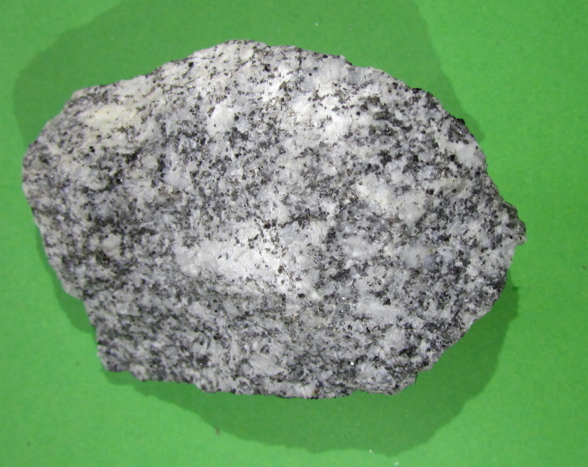
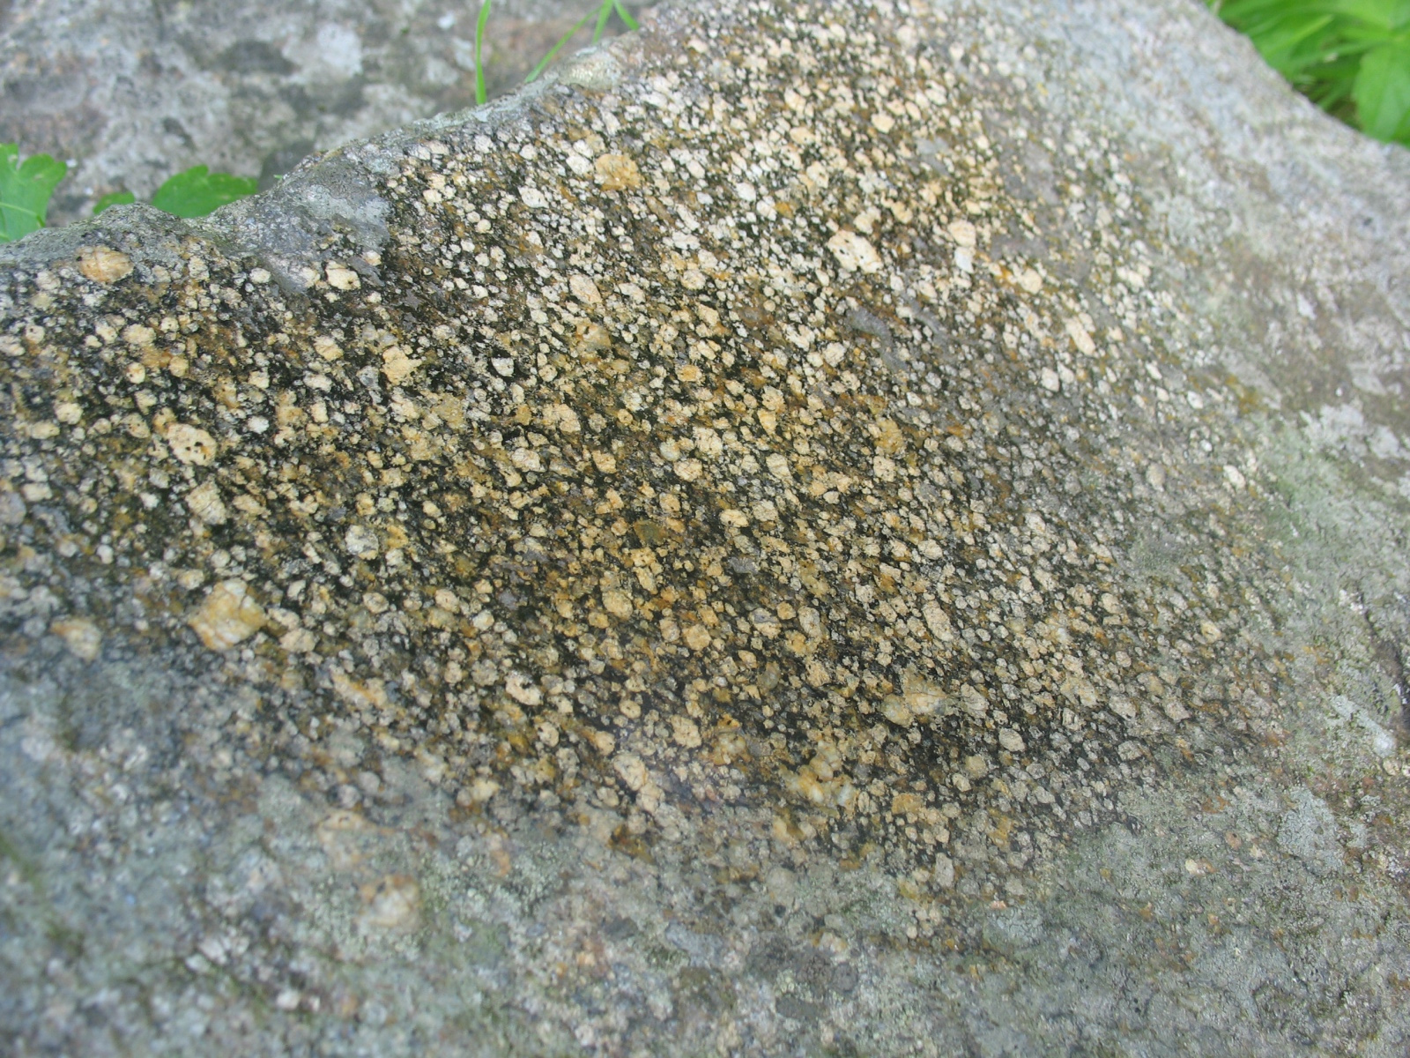
Rula
vzniká za vysokého tlaku a teploty
z usazených nebo vyvřelých hornin
krystalické břidlice – křemen, živec, slídy, amfibol
minerály jsou rozděleny do proužků
velká zrna živce – narůžovělá barva nebo šedá
silniční kámen, stavební kámen
Notes:
4

Slide 5
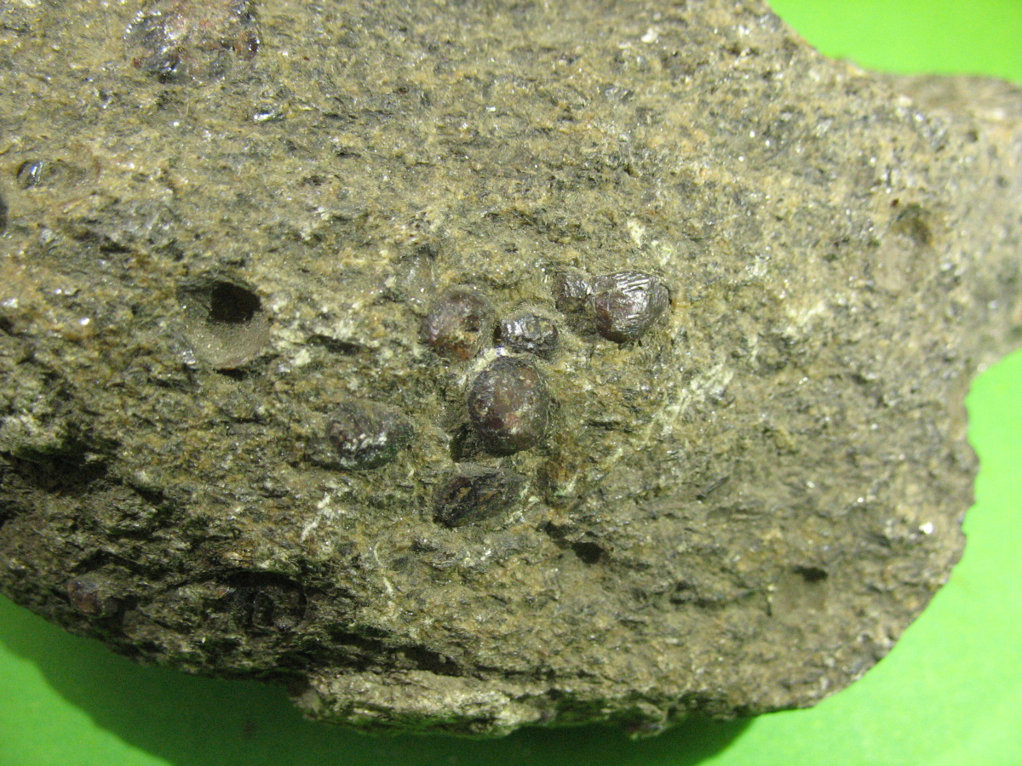
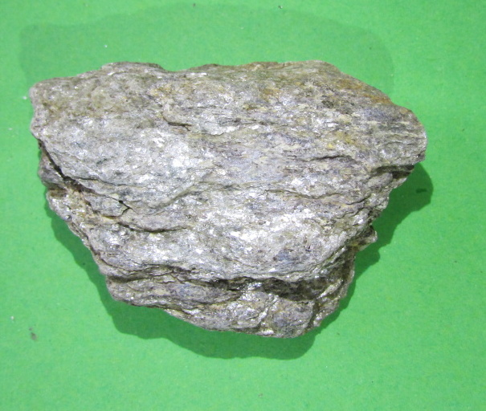
Svor
velká přeměna (vyšší tlak i teplota) jílovitých a písčitých usazenin
větší šupinky slídy, hrubší zrna křemene a živce
středohrubá až hrubozrnná hornina
často obsahuje granáty
Notes:
5

Slide 6
Fylit
přeměnou slídy a křemene – nízký stupeň přeměny
podobný břidlici
velmi jemné šupiny slídy – hedvábný lesk
použití - pokrývačské břidlice na krytinu

Slide 7
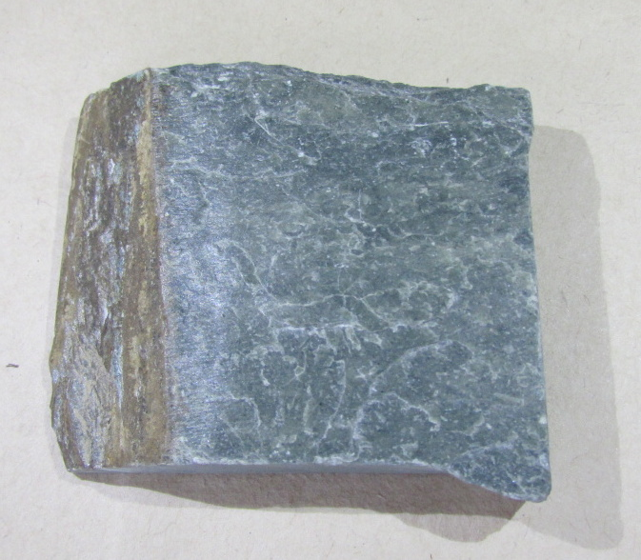
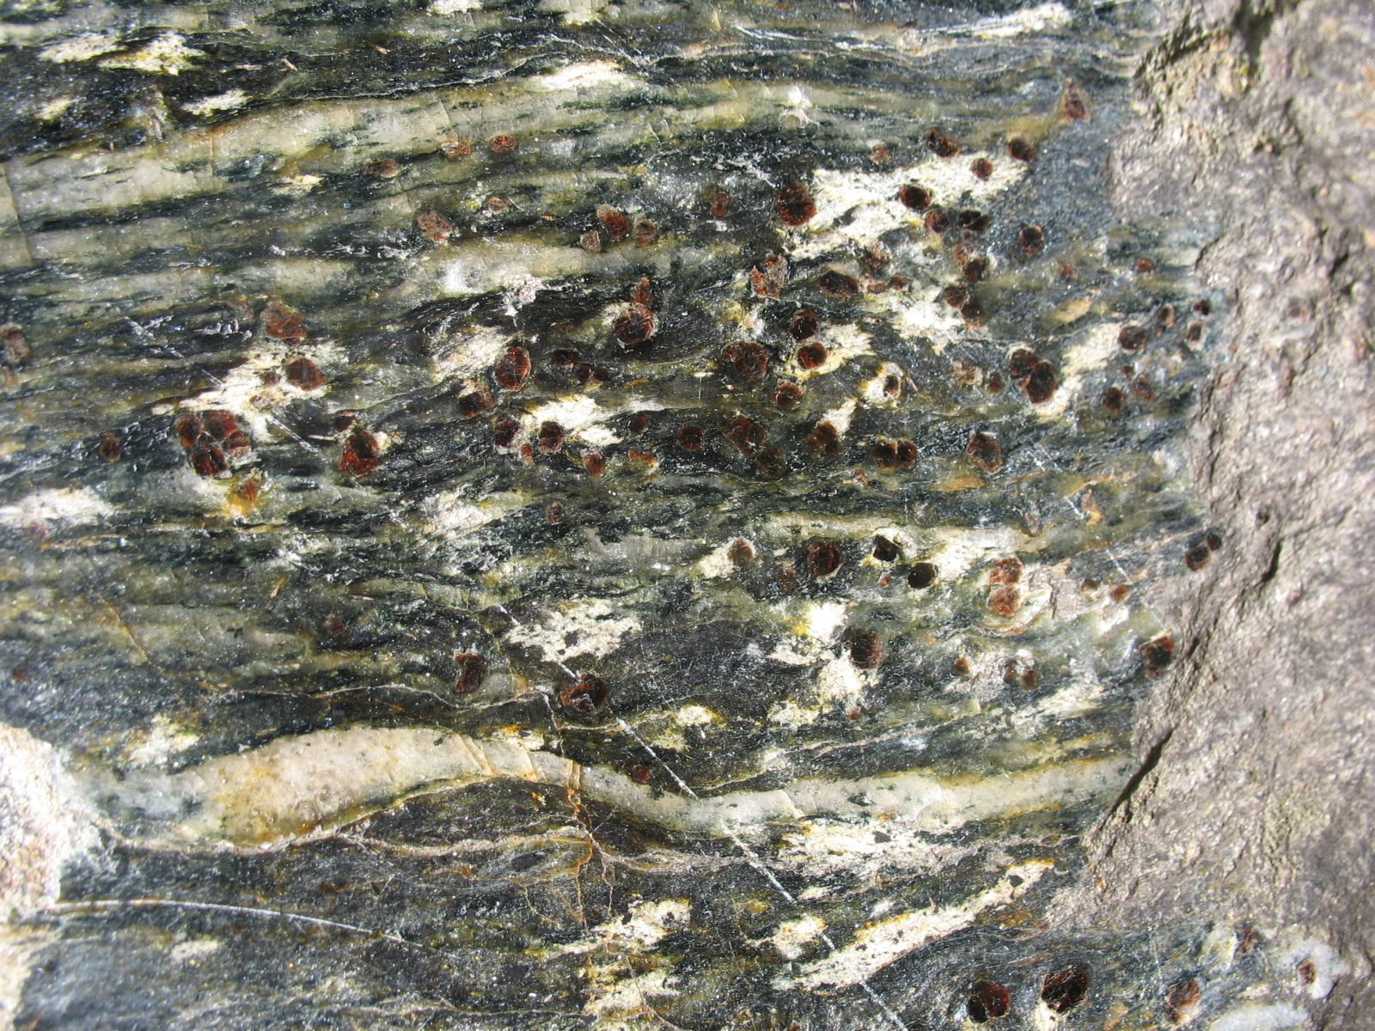
Notes:
7

Slide 8
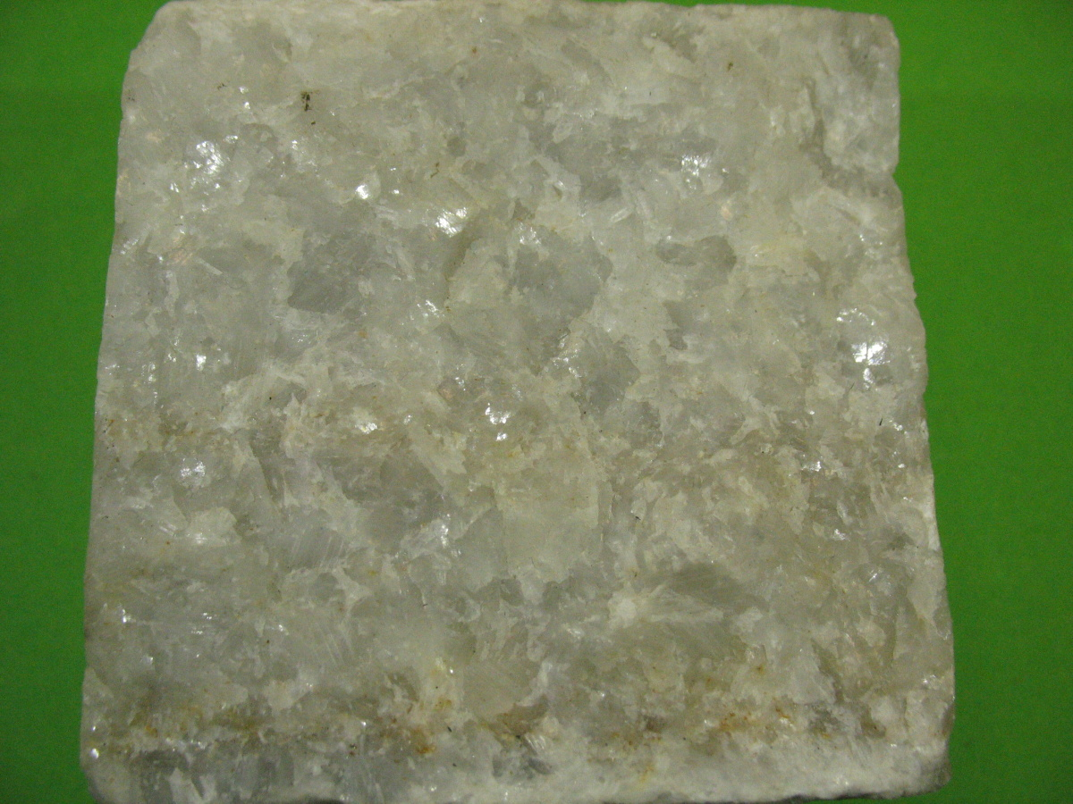
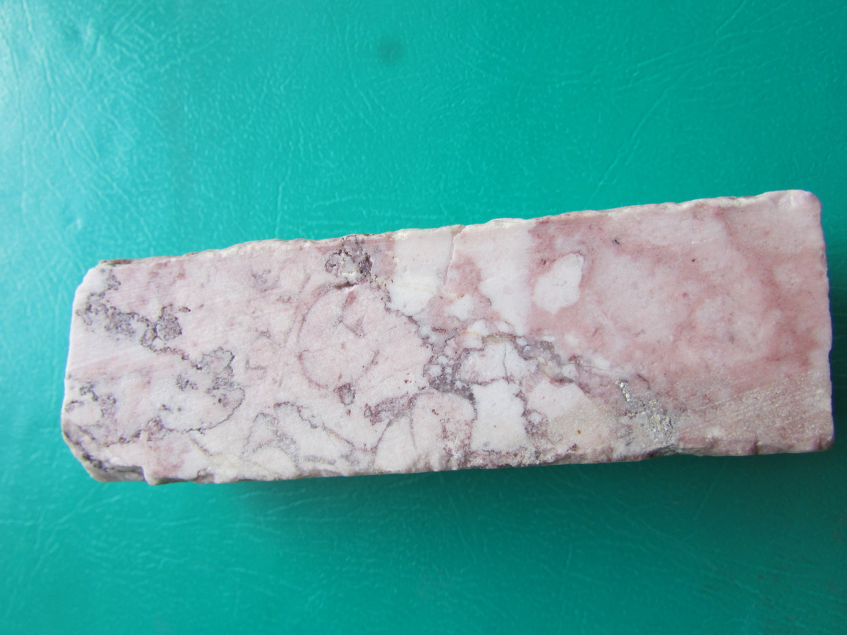
Krystalický vápenec
přeměnou vápence
mramor - různě velká zrna kalcitu, bílý, tmavé pruhy – rozptýlená tuha
použití – k dekoračním účelům
naleziště – Hrubý Jeseník, Sušice
Notes:
8

Slide 9
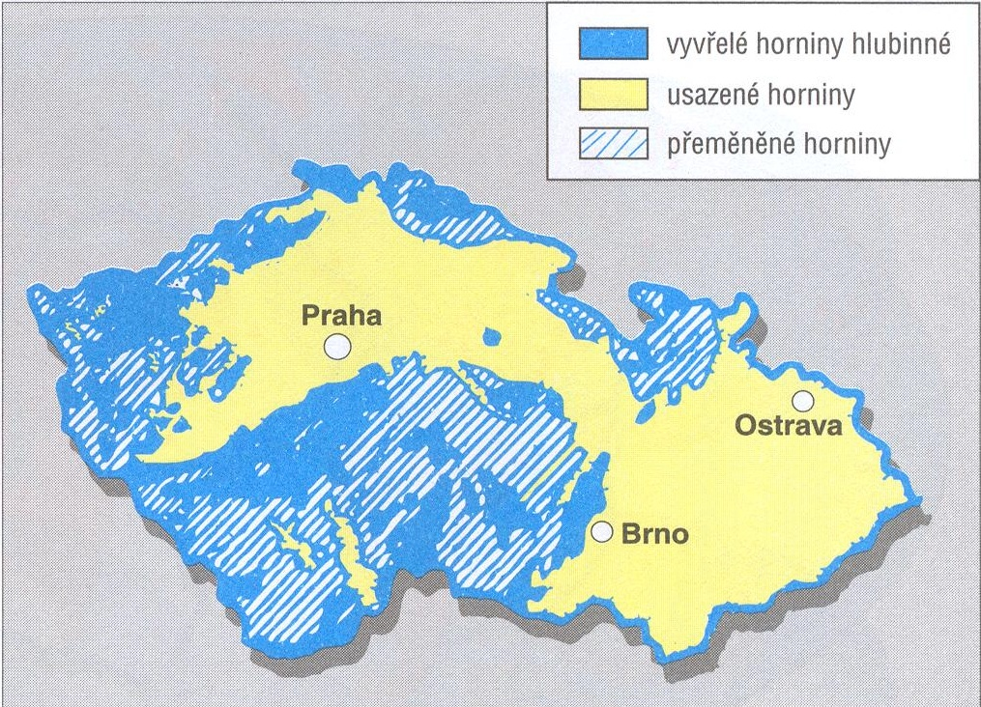
Rozšíření hornin v ČR: učebnice str. 35
Notes:
9

